Slide 1

WEB MES
TEAM KINGDOM
정 우 준(리더)
최 지 혁
조 경 근
성 명 제
최 광 성
김 은 지
서 철 민
장 순 웅
이 재 원
박 상 용

Slide 2
`
개발 대상 및 인원
1
개발 일정 및 환경
2
MES 프로그램 소개
3
DB 및 다이어그램
목차
4
업무 FLOW CHART
5
시연 동영상
6
기 대 효 과
7
개 선 사 항
8
WER ERP Project

Slide 3
`
개발 대상 및 인원
1
WER ERP Project

Slide 4
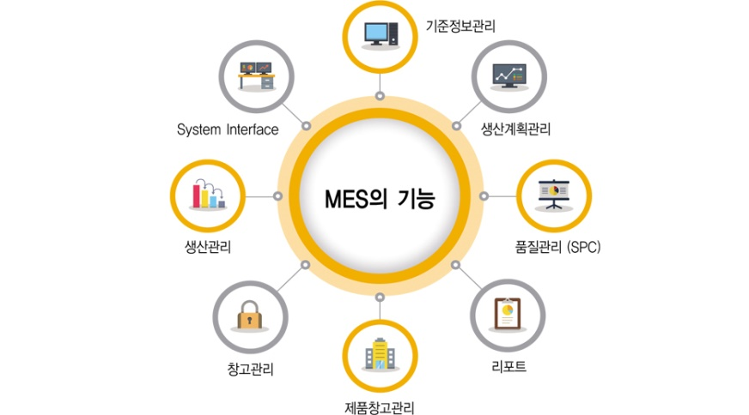
개발 대상 및 인원
1
MES 란?
• MES 는 생산관리 시스템(Manufacturing Execution System) 을 의미
• 기업의 생산 현장에서 작업 일정, 작업 지시, 품질 관리, 작업 실적 집계 등 제반 활동을 지원하기 위한 관리 시스템
• 최근에는 AI기술과 융화된 MES가 등장하여 고도의 자동화가 가능하게 됨

Slide 5

개발 대상 및 인원
1
개발 목적
• 우리 킹덤 컴퓨터는 생산관리와 더불어 회사 운영에 필요한 물류, 영업에 관해 도움을 줄 수 있는 MES 프로그램을 자체적으로 제작하기로 결정
• Window 기반 어플리케이션이 아닌 WEB 을 기반으로 하여 인터넷을 이용하여 언제 어디서든 편하게 사용할 수 있는 MES 프로그램을 지향
• 회사 내부에 MES 프로그램을 사용하여 등록된 Data를 기반으로 하여 생산관리 외 판매수주등록 부터 판매 처리에 이르는 광범위한 프로세스를 목표로 함

Slide 6
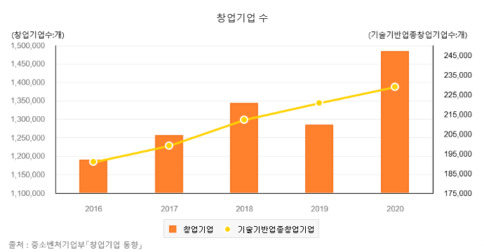
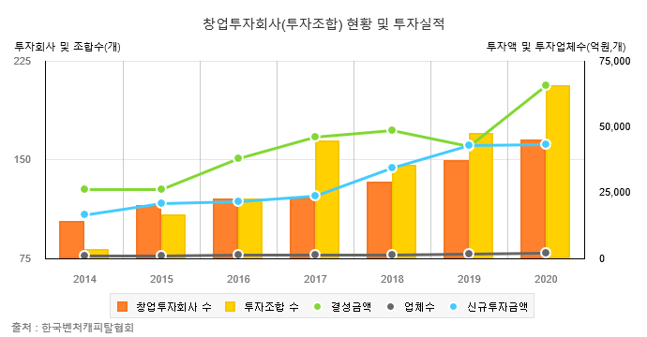
개발 대상 및 인원
1
개발 목적
• 2019년 잠시 주춤 하긴 하였으나 최근 창업기업과 창업투자는 점점
늘어 나는 추세
• 우리 기업용으로 만든 프로그램이지만 일반화, 상용화 하여 창업기업이나 기존 기업들에게 어필한다면 매력적인 시장으로 분석됨

Slide 7
개발 대상 및 인원
1
개발 분담 프로세스
본격적인 개발 전
UI 개발팀과 DB 개발팀으로 팀을 분할
먼저 UI 개발과 DB 개발을 동시에 진행한 후 본격적인 개발
Phase를 1,2,3 으로 나누어 각자의 목표를 명확히 설정
예외처리, 문서화,
로그인구현 팀으로 다시 팀을 나눠 업무 분담
담당 화면 및 기능
개발 중에도 UI, DB 변경사항을 신속히 전달 및 수정
Phase 마다 Buffer를 두어 팀원 간의 실력차이, 예외 상황 미리 고려

Slide 8
개발 대상 및 인원
1
개발 분담
팀 원
개발초기
개발중기
개발말기
정 우 준 (리더)
최 지 혁
조 경 근
성 명 제
최 광 성
김 은 지
서 철 민
장 순 웅
이 재 원
박 상 용
UI 설계,개발 지휘, 샘플코드제작
DB 설계,개발 지휘, 샘플코드제작
UI 설계,개발, 샘플코드제작
UI 설계,개발
DB 설계,개발
DB 설계,개발
DB 설계,개발
DB 설계,개발
UI 설계,개발
업무 분석
담당화면 개발
담당 화면 개발
담당 화면 개발
담당 화면 개발
담당 화면 개발
담당 화면 개발
담당 화면 개발
담당 화면 개발
담당 화면 개발
업무 분석
로그인 구현
예외 처리
로그인 구현
로그인 구현
예외 처리
문서 작업
예외 처리
예외 처리
문서 작업

Slide 9
`
개발 일정 및 환경
2
WER ERP Project

Slide 10
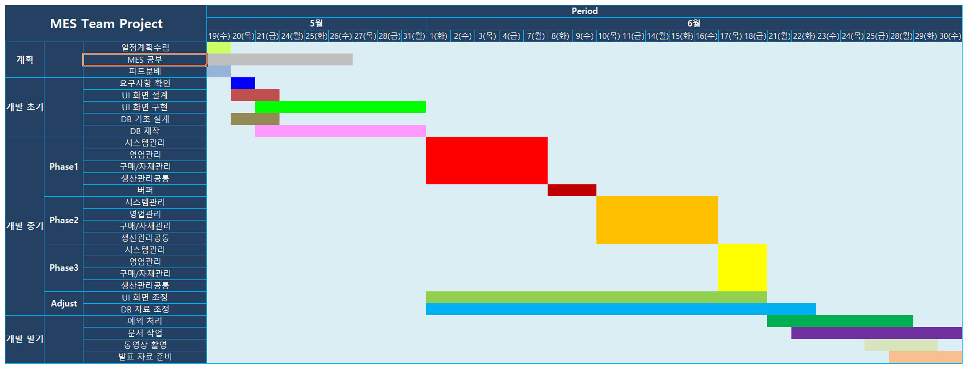
개발 일정 및 환경
2
Gantt Chart

Slide 11
개발 일정 및 환경
2
일정 소화 시 특이 사항
원활한 개발을 위해서 페이즈1 진행 시 샘플코드 제작을
결정
팀원들 간에 개발 시실력 차이가 존재
수정, 삭제, 조회, 등록 기능과 팝업을 이용하는 방법에 대한 샘플코드 배포
샘플코드 참조 결과 개발시간 단축과 더불어 코드의 중복
사용을 줄임

Slide 12
개발 일정 및 환경
2
일정 소화 시 특이 사항
참고한 ERP 프로그램인 아이큐브에서 필요 없는 부분을 추려 내는 작업 선행
MES를 처음 접해본 경우가 대부분 이라 선행 학습이 필요했음
DataBase가 방대하게 구성되어 있어 설계시 신중을 필요로 했음
UI와 DB의 수정이
빈번하여 주의를 요하였음

Slide 13
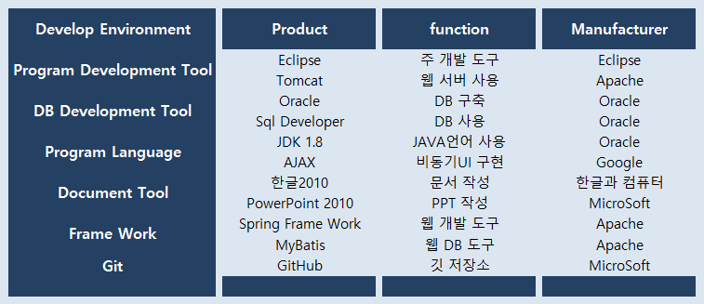
개발 일정 및 환경
2
개발 환경

Slide 14

개발 일정 및 환경
2
개발 환경 특이 사항
자바 스프링 프레임워크를 이용하면서 필요한 라이브러리나 흐름을 공부
본 프로젝트 이전 자바 프로젝트를 진행시 확실한 디자인 패턴이 없었음
이 후 MVC 패턴과 myBatis, Maven 등을 이용하여 개발에 필요한 흐름을 이해
결과적으로 스프링을 사용함으로써 디자인패턴, 라이브러리 등을 사용하여 개발효율 증가

Slide 15
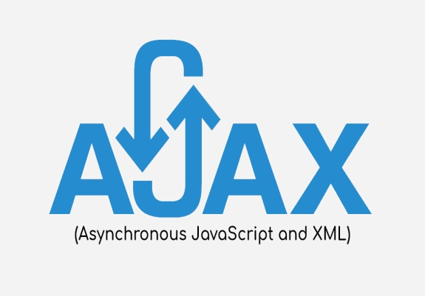
개발 일정 및 환경
2
개발 환경 특이 사항
AJAX를 사용하면 보완 할 수 있을 것으로 판단하여 AJAX를 적용
팝업 검색을 활용하여 프로그램을 구성하던 중 검색에 불편함 발견
기존 팝업을 수정하여 AJAX를 적용한 팝업으로 재구성, 전체 메뉴검색에도 적용
검색 시 DB에 저장된 정보를 실시간으로 확인하며 검색가능 하게 되어 효율증가

Slide 16

개발 일정 및 환경
2
개발 환경 특이 사항
깃 허브 사용시 처음에 브랜치를 하나만 두어 사용하여 merge시 문제가 가끔 발생
깃 허브를 사용하기로 하여 팀원 중 한명이 선행 학습 후 팀원들에게 사용법 배포
이 후 브랜치를 각 분담 파트별로 나누고 커밋을 자주하여 이 문제를 해결
결과적으로 깃 허브를 사용함으로써 팀프로젝트 능률을 향상 시킬 수 있었음

Slide 17
`
ERP 프로그램 소개
3
WER ERP Project

Slide 18
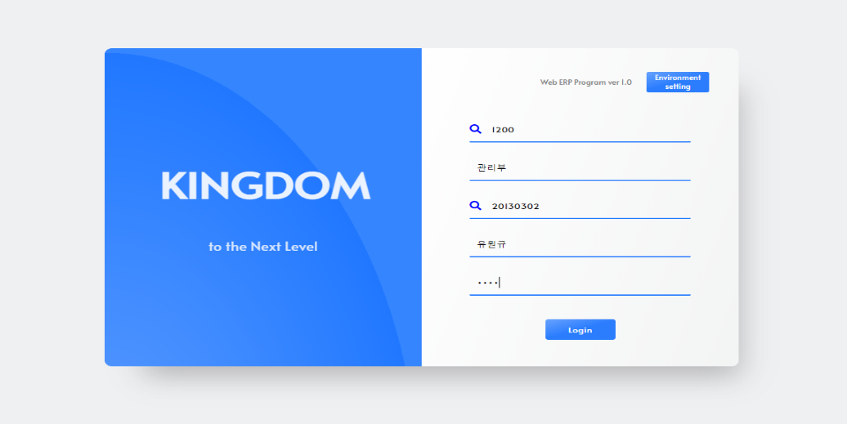
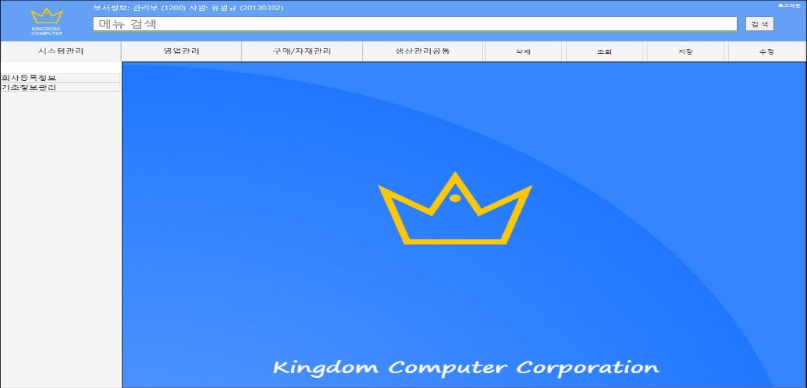
ERP 프로그램 소개
3
로그인 및 메인 화면
로그인은 돋보기 아이콘을 누르면 나오는 팝업을 이용하여 부서와 부서내의 사원을 검색하여 로그인 가능
메인 화면은 사무용으로 적합하게 오래봐도 질리지 않도록 최대한 심플하게 구성했으며 상단메뉴, 왼쪽사이드 메뉴,
그리고 나머지 작업용 화면으로 구성

Slide 19
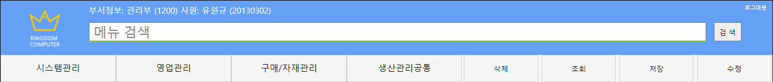
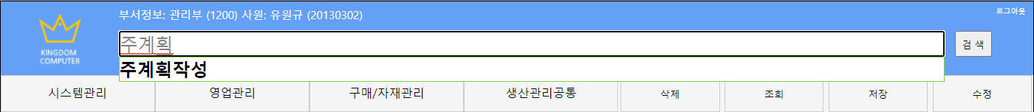
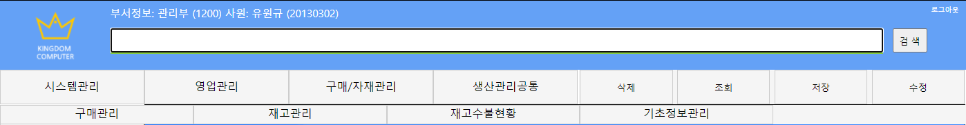
ERP 프로그램 소개
3
메인 화면 상단
회사로고와 로그인사원의 정보, 로그아웃 버튼이 있으며, 검색bar, 프로그램의 대분류 UI, 공통 기능 버튼 4개가 있음
검색bar 에서는 원하는 메뉴를 검색하면 타이핑 도중 원하는 메뉴가 검색되고 검색을 누르면 페이지로 바로 이동함
4가지 대분류인 시스템관리, 영업관리, 구매/자재관리, 생산관리공통에 커서를 올리면 중분류 메뉴가 나타남

Slide 20
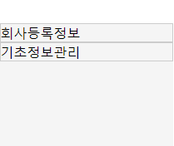
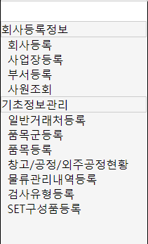
ERP 프로그램 소개
3
메인 화면 왼쪽 사이드
왼쪽 사이드 메뉴에는 중분류의
메뉴정보가 보여짐
중분류의 메뉴정보를 클릭하면 소분류의 메뉴정보가 나타나고 원하는 메뉴를 클릭하면 해당 페이지로 이동 함

Slide 21
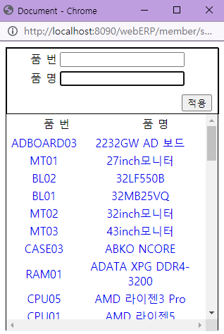
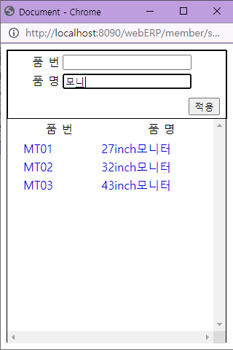
ERP 프로그램 소개
3
팝업
• 팝업을 등록, 조회,
삭제, 수정 등 전 기능에 적극 활용
• 돋보기 모양 아이콘을 클릭하는 방식과 입력
박스를 클릭하거나 더블 클릭하는 방식으로 활용
• 선택한 Data를 필요 한 곳에 자동 입력하게
구현
• AJAX 기술을 활용하여 검색의 편의성을 높임
• 품명에 모니를 입력하는 순간 DB에 저장된 모니터들이 팝업내 리스트화면에 출력되어 사용자의 편의성을 높임

Slide 22
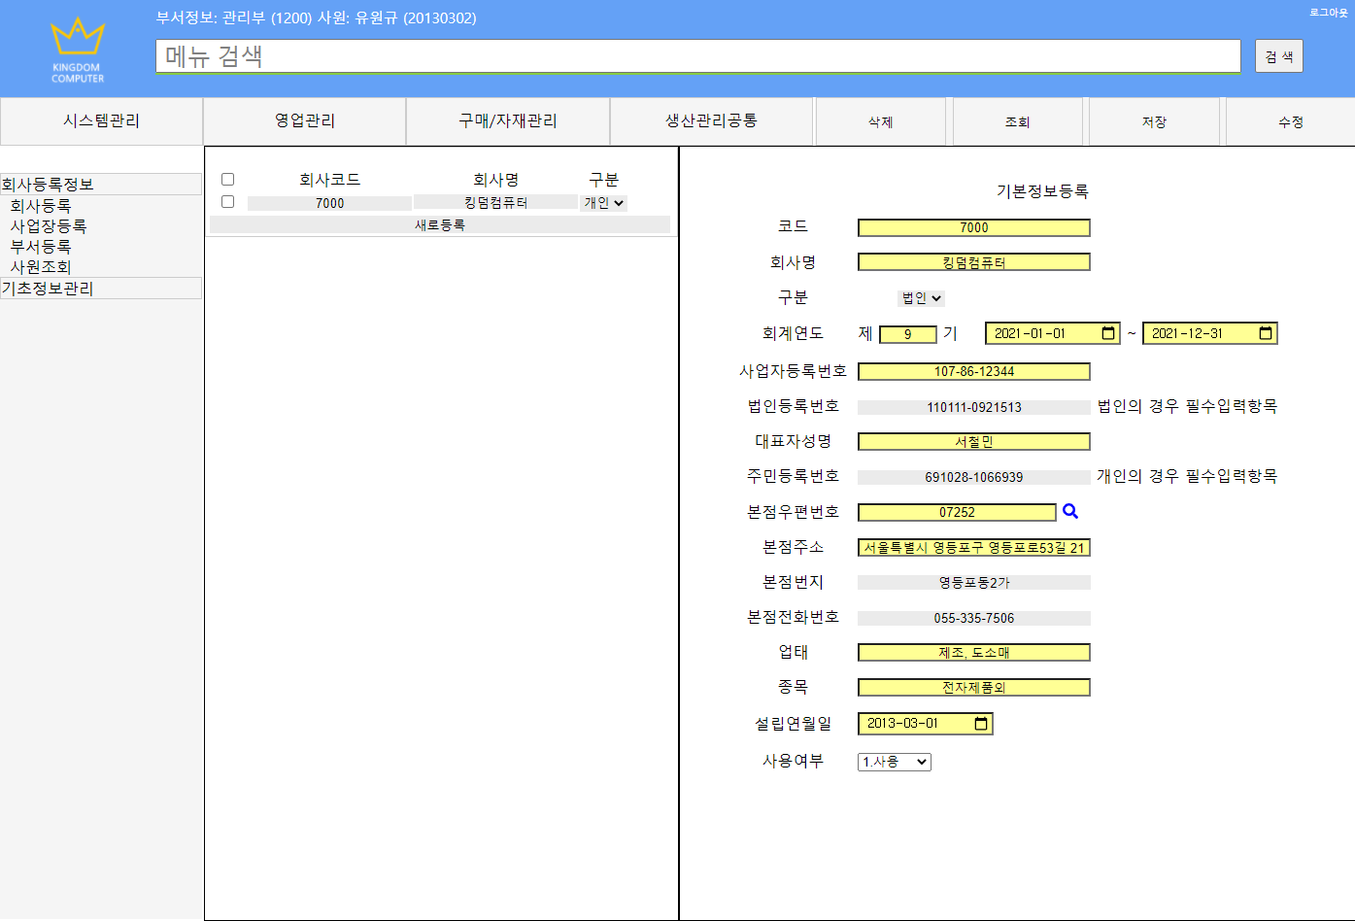
ERP 프로그램 소개
3
시스템관리
시스템관리는 회사운영에 필요한 필수 정보들을 등록하는 것이 주요 기능
회사등록정보
기초정보관리
• 회사등록
• 사업장등록
• 부서등록
• 사원조회
• 일반거래처등록
• 품목군등록
• 품목등록
• 창고/공정/
외주공정현황
• 물류관리내역등록
• 검사유형등록
• SET구성품 등록

Slide 23
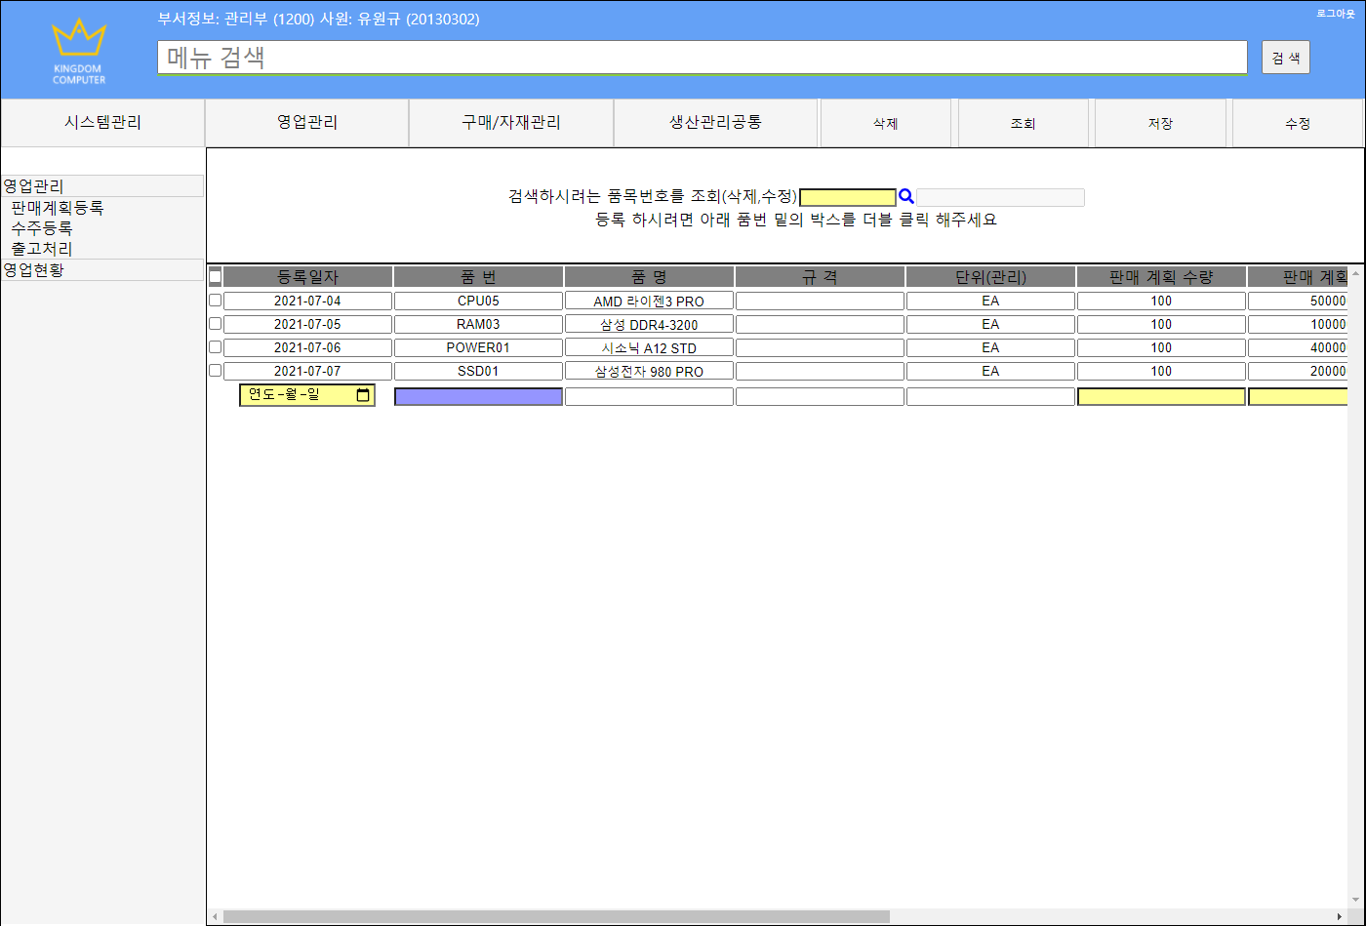
ERP 프로그램 소개
3
영업관리
영업관리는 판매계획등록, 수주, 출고에 관한 정보들을 관리하는 것이 주요 기능
영업관리
기초정보관리
• 판매계획등록
• 수주등록
• 출고처리
• 판매계획현황
• 수주현황
• 출고현황

Slide 24
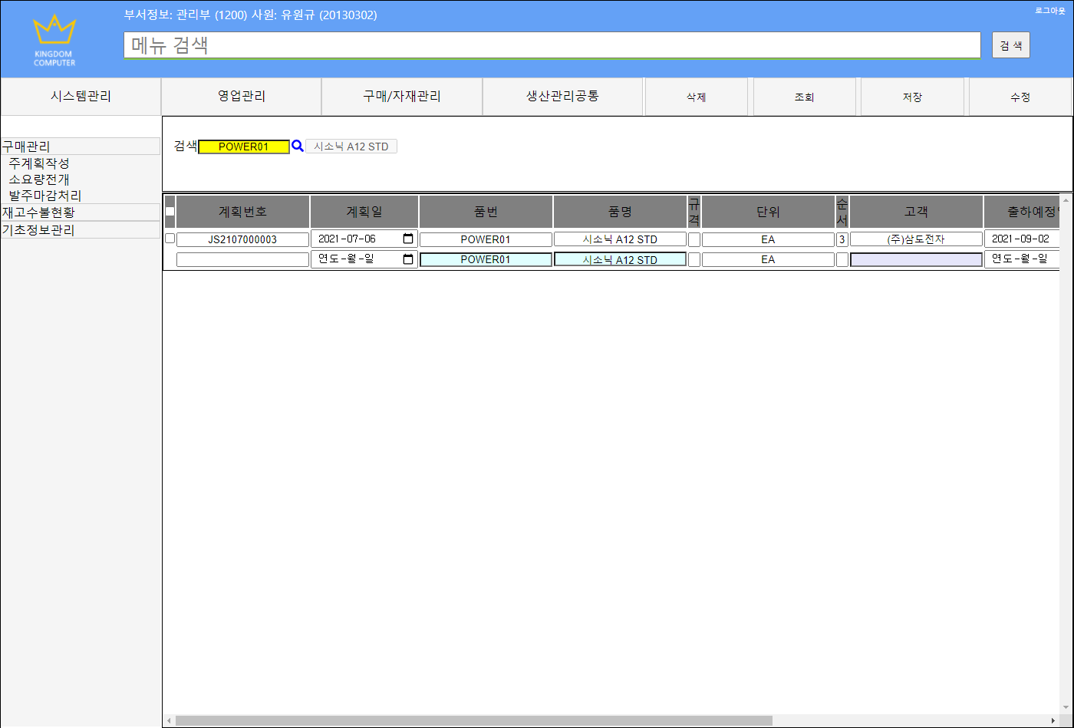
ERP 프로그램 소개
3
구매/자재관리
구매/자재관리는 부품의 발주, 재고관리, 품목의
단가 조정 등이 주요 기능
구매관리
재고수불현황
기초정보관리
• 주계획작성
• 소요량전개
• 발주마감처리
• 현재고현황
(재고)
• 현재고현황
(완제품)
• 품목단가등록

Slide 25
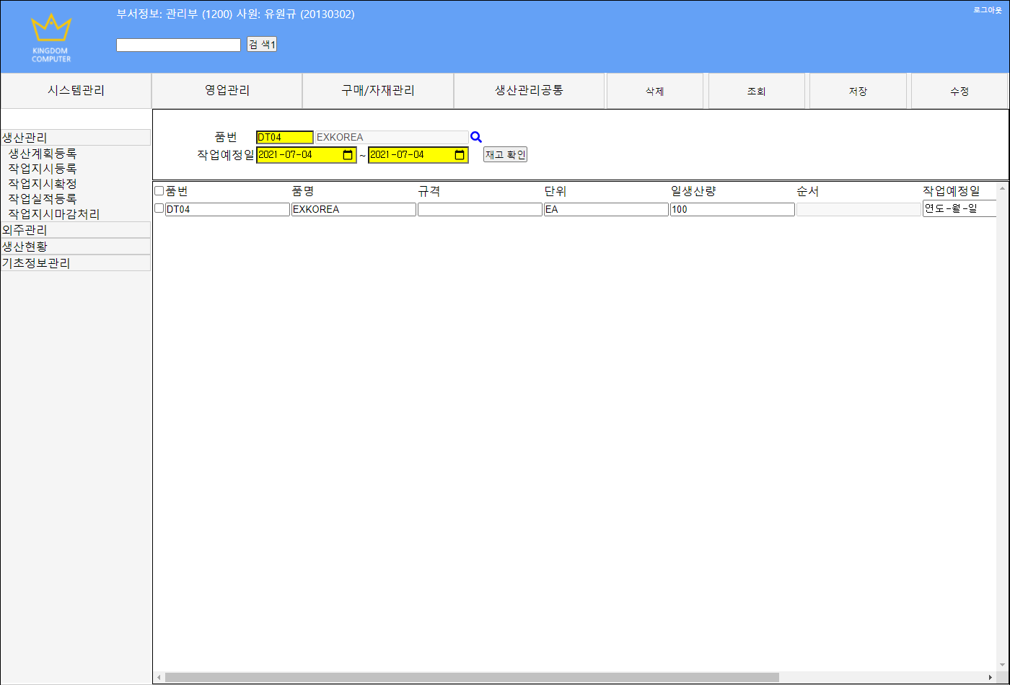
ERP 프로그램 소개
3
생산관리공통
생산관리는 생산,작업에 관한 프로세스와 외주관리,
생산현황, BOM 프로세스관리가 주 기능
생산관리
외주관리
생산현황
기초정보관리
• 생산계획등록
• 작업지시등록
• 작업지시확정
• 작업실적등록
• 외주발주등록
• 외주발주확정
• 외주실적등록
• 외주마감
• 현재공현황
• BOM등록
• BOM정전개
• BOM역전개
• 외주단가등록
• 불량유형등록

Slide 26
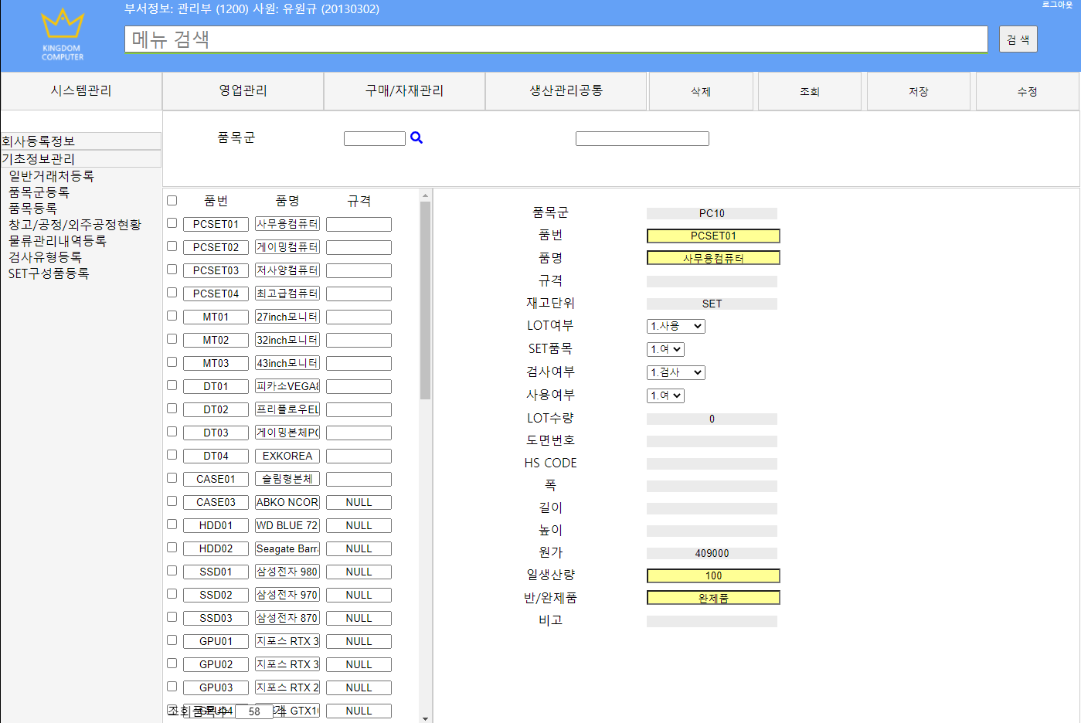
ERP 프로그램 소개
3
주요기능 - 품목등록
품목은 MES 전 기능에 걸쳐 가장 많이 사용되는 Data
좌측 화면의 원하는 품번을 클릭하면 우측 화면에 기존 Data가 출력됨
삭제의 경우 원하는 품목의 체크박스를 체크상태로 두고 삭제버튼 클릭
등록시 필수 입력 정보를 의미하는 노란색 박스를 모두 입력 하여야 등록이 가능하며 저장버튼을 클릭하면 됨

Slide 27
ERP 프로그램 소개
3
주요기능 - 판매계획등록
판매계획등록은 시장의 예상수요를 대비하기 위해 사용
기존 품목Data를 불러와서 판매계획수량과 판매계획 단가를 등록
수정사항은 기존 판매계획과 비교하기 위해 계획수정수량, 계획수정단가로
따로 등록

Slide 28
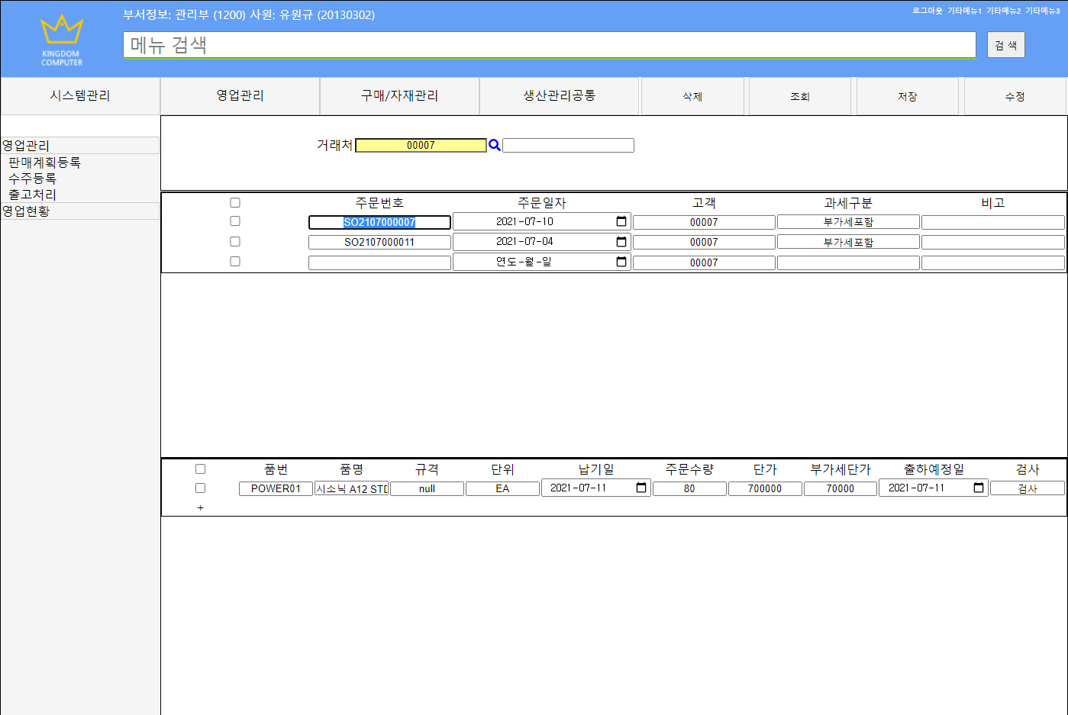
ERP 프로그램 소개
3
주요기능 - 수주등록
수주등록은 실제로 고객으로부터 받은 주문을 처리하는 프로세스
거래처별로 관리하며 받은 주문에 관한 정보를 등록
주문번호 내 주문받은 품목을 따로 등록하여 관리의 효율성을 높임

Slide 29
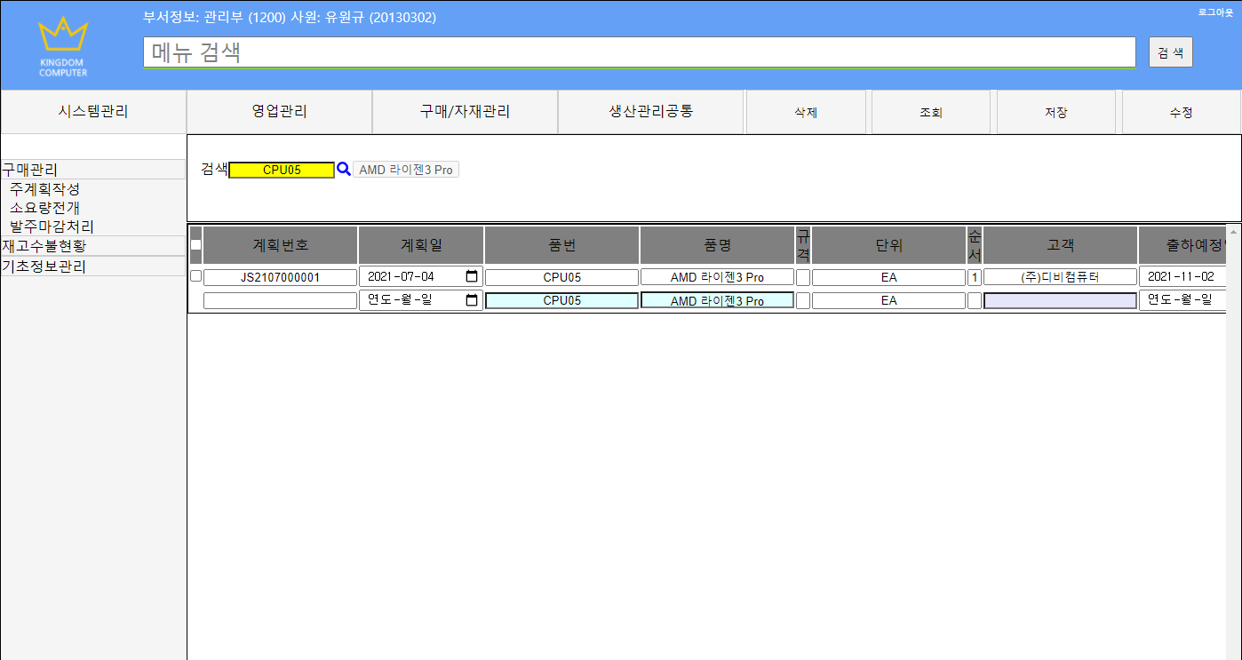
ERP 프로그램 소개
3
주요기능 - 주계획등록
총괄생산계획(APP)를 최종품목별로 세분화 시킨 것을 주생산계획이라고 함
주계획등록에서는 주생산계획을 등록하며 해당품목의 필요수량, 일정 등을 확인, 등록, 수정, 삭제가 가능
품목별로 관리하며 품목을 검색하면 등록된 계획번호, 계획일, 계획 수량, 납기일 등의 정보들을 확인 할 수 있고 수정 가능

Slide 30
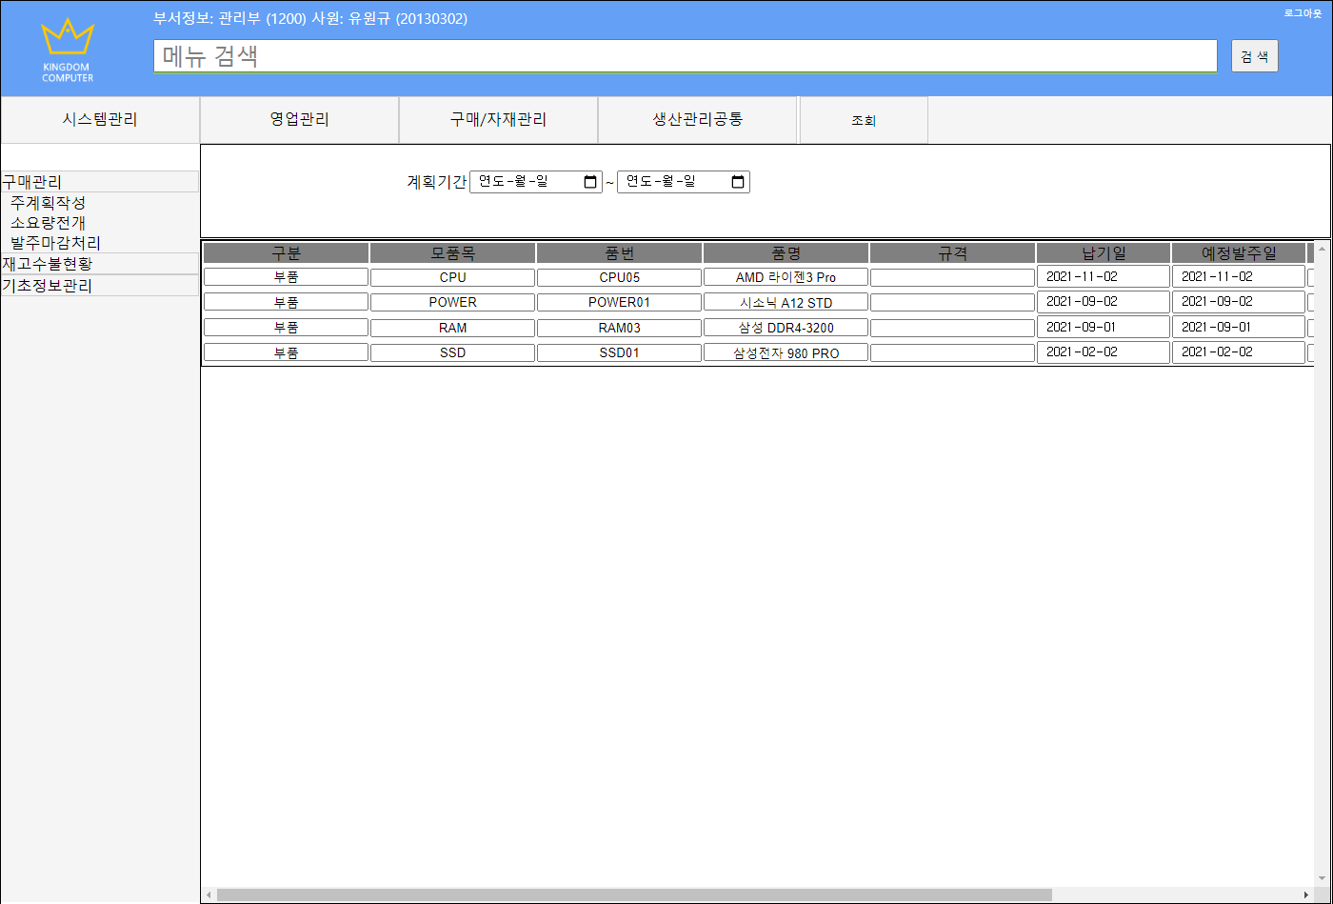
ERP 프로그램 소개
3
주요기능 - 소요량전개
소요량 전개는 상위 품목의 하위 부품에 대한 수요를 계산하는 과정을 의미
BOM에서는 품번과 품명, 주계획에서는 그에 따른 납기일, 예정 발주일을 가져옴
수량은 BOM에 등록 된 실제수량과 주계획에서 설정한 계획 수량의 합계 값이 출력

Slide 31
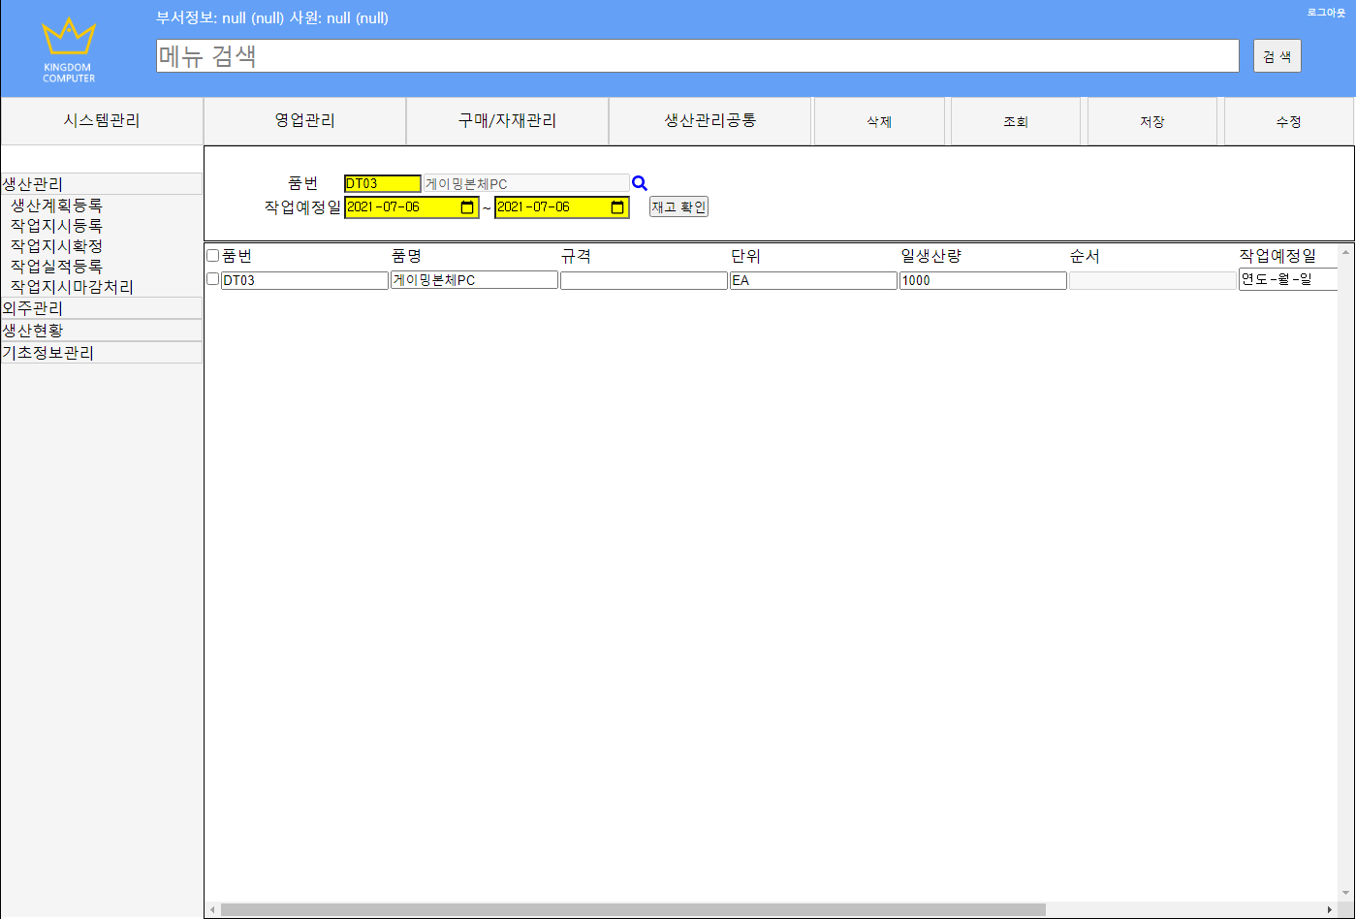
ERP 프로그램 소개
3
주요기능 - 생산계획등록
현재 등록된 완제품, 반제품에 대해서 생산계획을 등록할 수 있는 기능
재고확인버튼을 해당 품목의 일 생산 가능 최대수량 및 남은 자재의 최소수량을 확인가능
일 생산 최대수량을 초과하지 않으면서 남은 자재의 최소수량을 넘지 않는 양의 수량만을 생산 수량으로 지정 가능

Slide 32
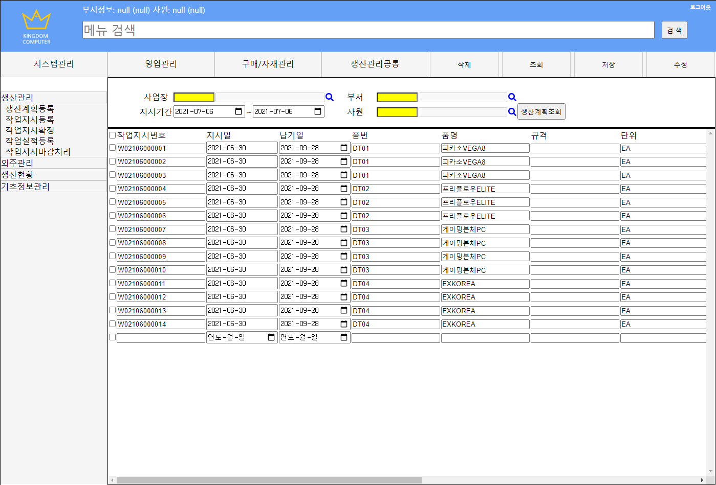
ERP 프로그램 소개
3
주요기능 - 작업지시등록
작업지시등록은 현재 등록된 생산계획을 조회하여 작업을 지시 가능
생산계획조회 버튼을 이용하여 계획기간을 입력 후 해당되는 생산계획명령을 조회 가능
해당 지시의 생산설비 라인 및 작업 팀을 작성, 저장하고 이미 내려진 작업지시를 수정, 삭제 가능

Slide 33
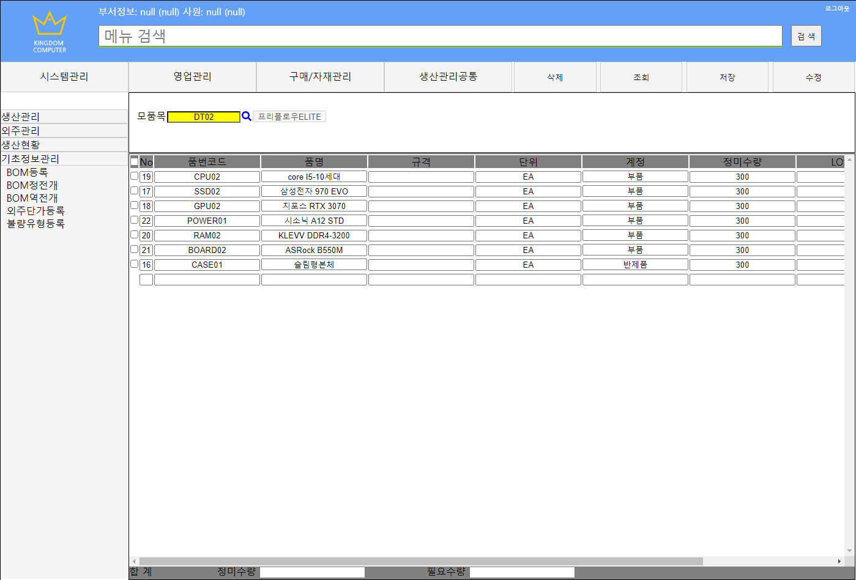
ERP 프로그램 소개
3
주요기능 – BOM프로세스
BOM(Bill of material)은 모든 품목에 대해 상위 품목과 부품의 관계와 사용량, 단위 등을 표시한 도표 등을 의미
BOM정전개는 모품목에 대한 자품목의 품목Data를 보여주며, BOM역전개는 자품목에 대한 모품목의 품목Data를 확인
정미수량과 Loss율을 이용하여 실제로 생산에 필요한 필요수량을 계산하게 됨

Slide 34
`
DB 및 다이어그램
4
WER ERP Project

Slide 35
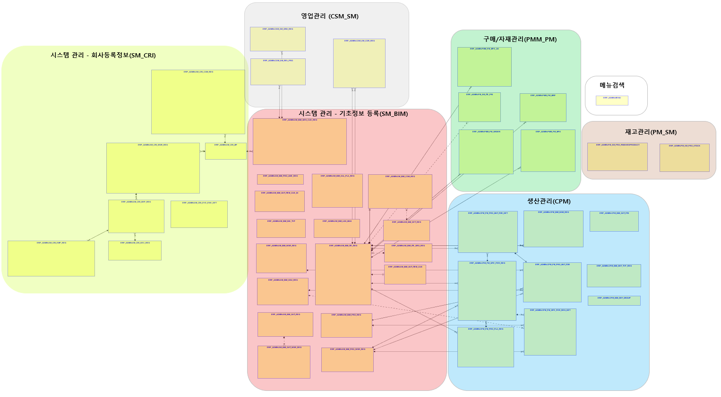
DB 및 다이어그램
4
DB – 전체 테이블 관계도

Slide 36
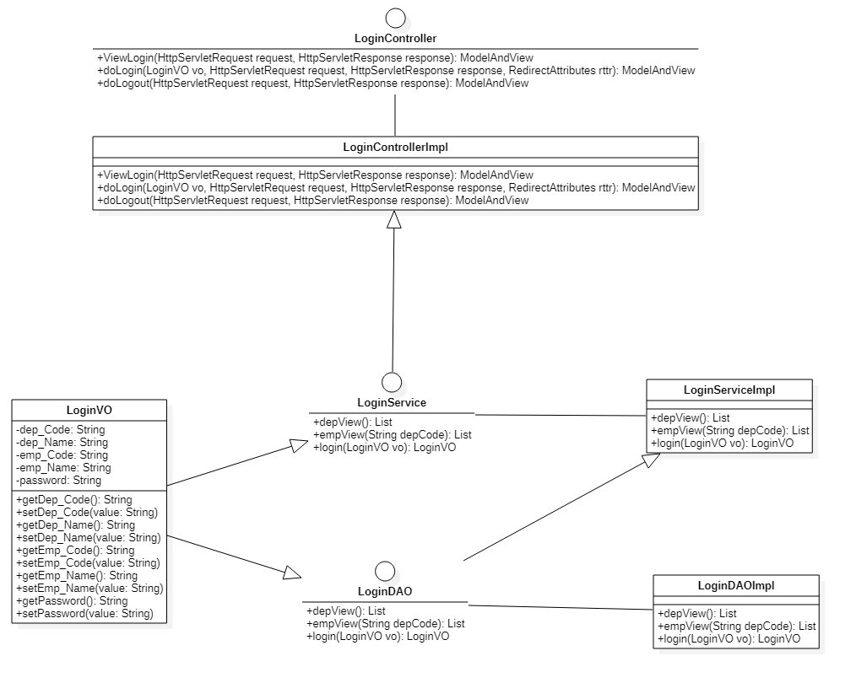
DB 및 다이어그램
4
클래스 다이어그램 - 로그인

Slide 37
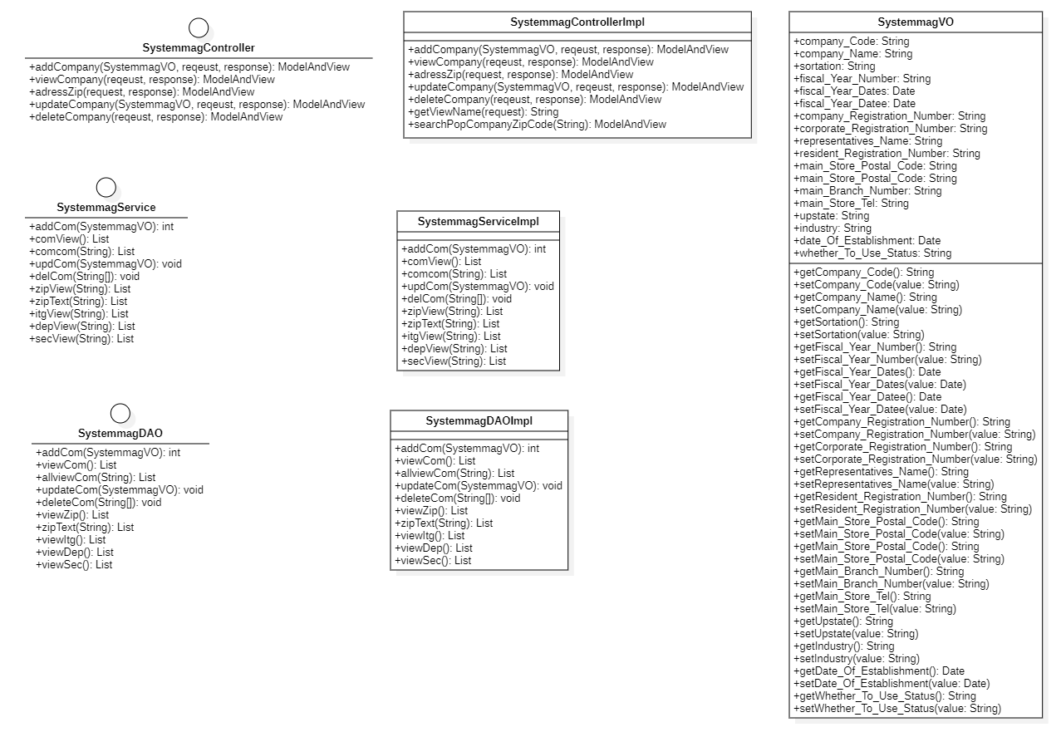
DB 및 다이어그램
4
클래스 다이어그램 - 시스템관리

Slide 38
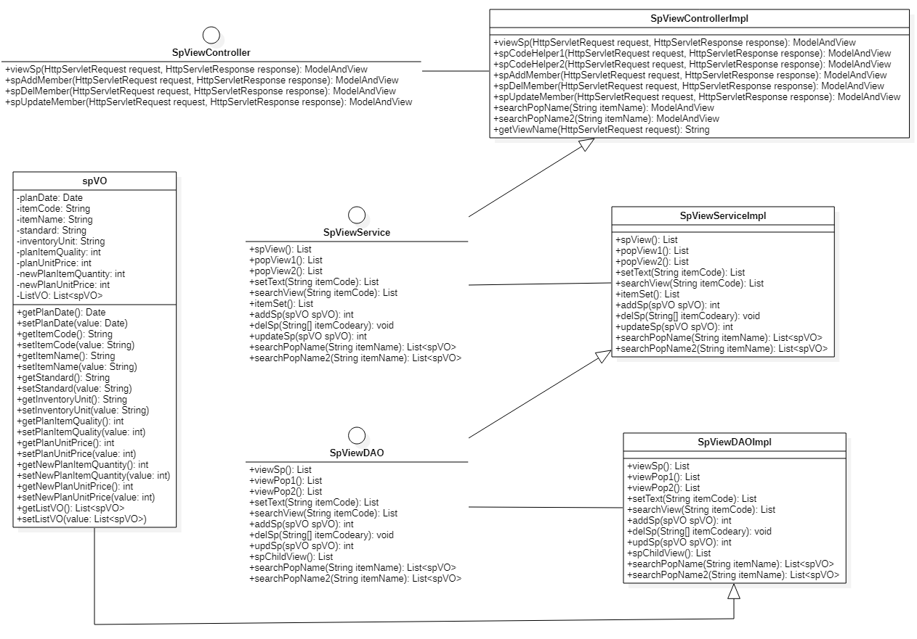
DB 및 다이어그램
4
클래스 다이어그램 - 영업

Slide 39
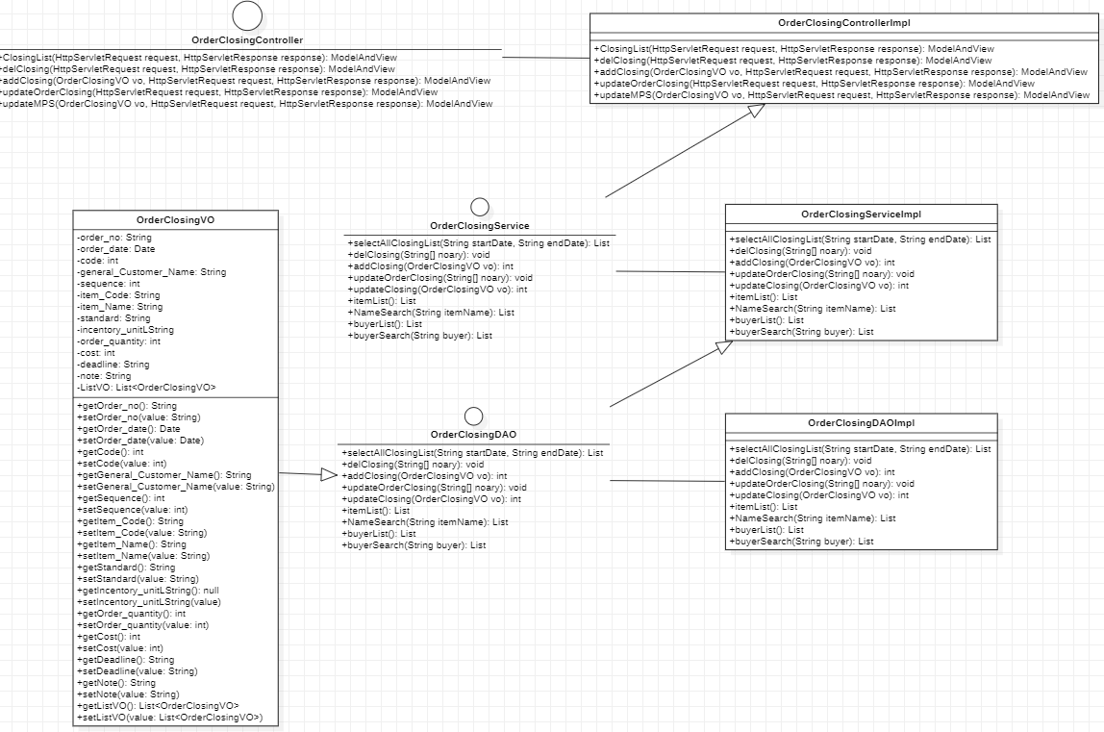
DB 및 다이어그램
4
클래스 다이어그램 - 발주마감

Slide 40
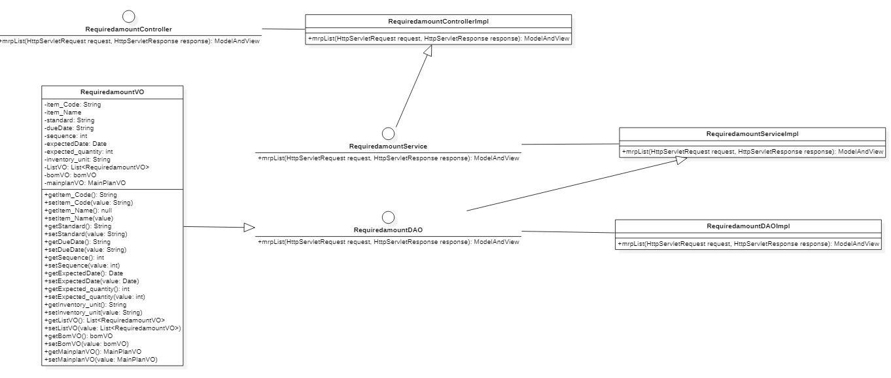
DB 및 다이어그램
4
클래스 다이어그램 - 소요량전개

Slide 41
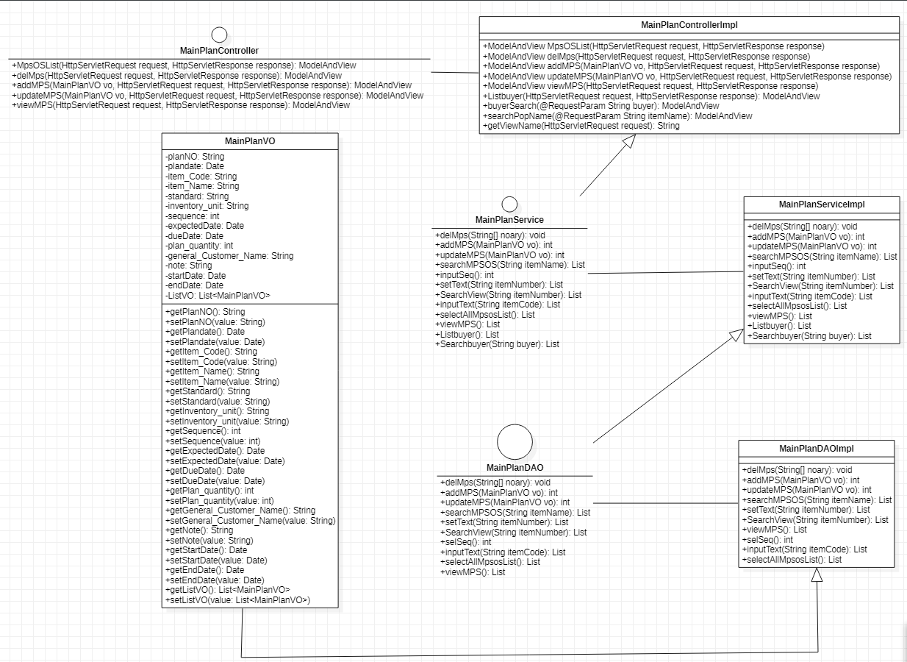
DB 및 다이어그램
4
클래스 다이어그램 - 주계획

Slide 42
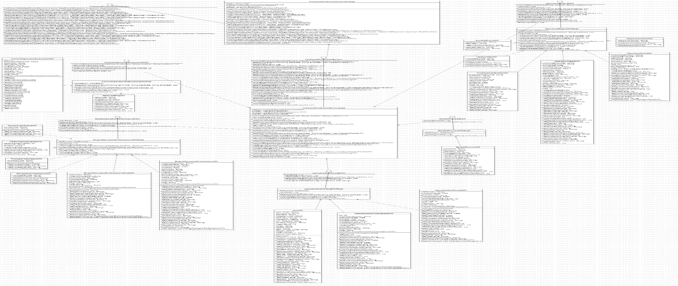
DB 및 다이어그램
4
클래스 다이어그램 - 생산

Slide 43
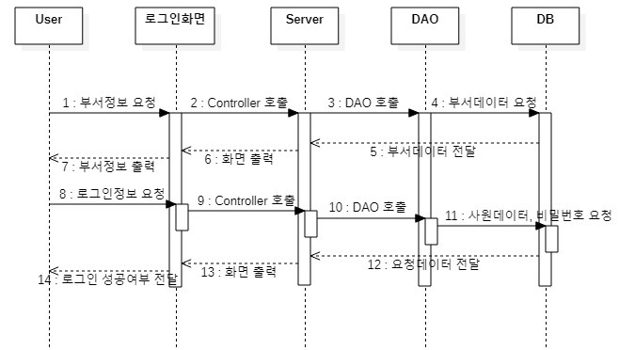
DB 및 다이어그램
4
시퀀스 다이어그램 - 로그인

Slide 44
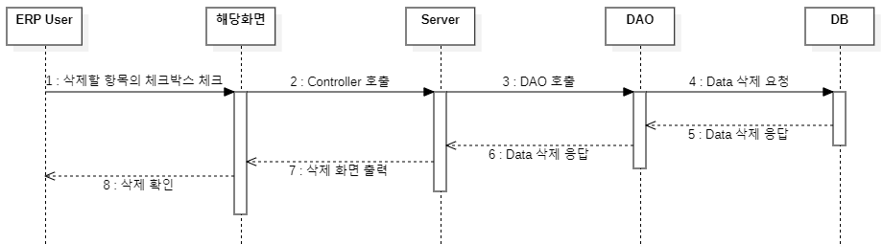
DB 및 다이어그램
4
시퀀스 다이어그램 - 삭제

Slide 45
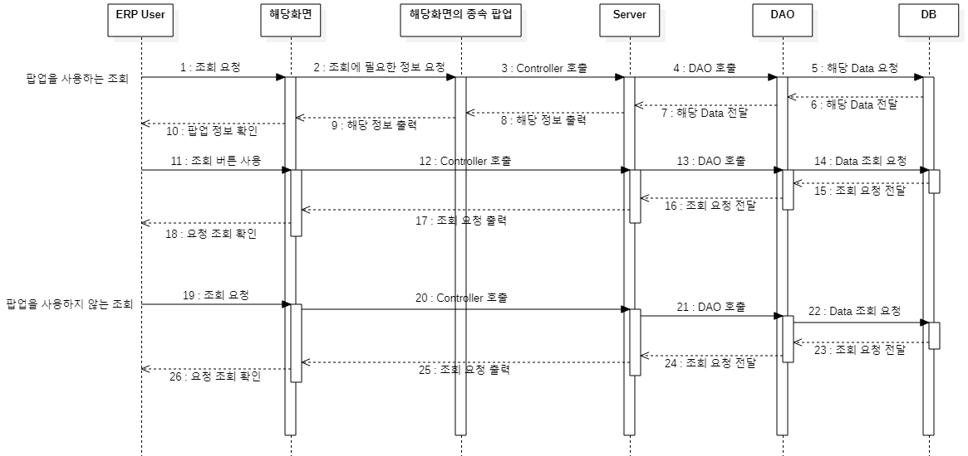
DB 및 다이어그램
4
시퀀스 다이어그램 - 조회

Slide 46
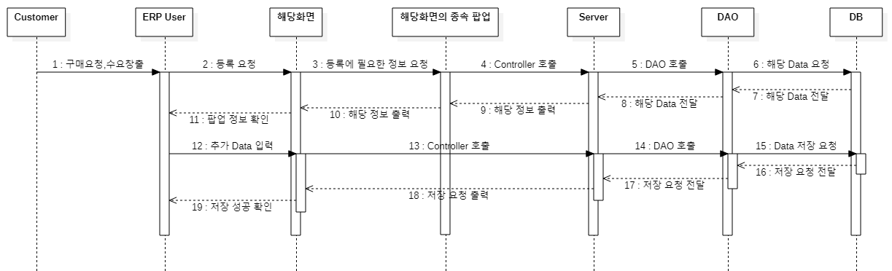
DB 및 다이어그램
4
시퀀스 다이어그램 - 등록

Slide 47
`
업무 FLOW CHART
5
WER ERP Project

Slide 48
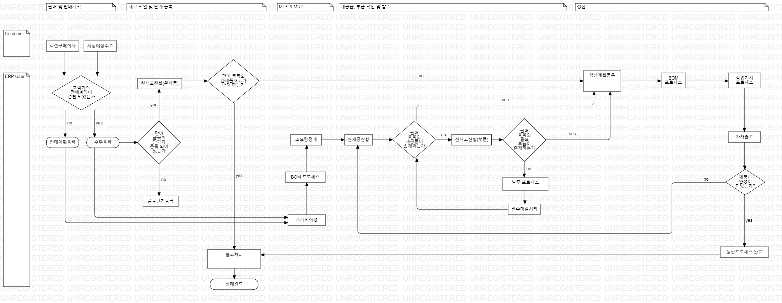
업무 FLOW CHART
5

Slide 49
업무 FLOW CHART
5
판매 및 판매계획
직접구매의사
시장예상수요
재고확인 및 단가등록
판매품목의
단가가 등록되어 있는가
판매계약의
성립여부
no
yes
판매계획
등록
수주등록
MPS & MRP
주계획작성

Slide 50
업무 FLOW CHART
5
재고확인 및 단가등록
생산
현재고현황
(완제품)
판매품목의
완제품 재고가
존재하는가
생산계획등록
no
yes
yes
판매품목의
단가가 등록되어 있는가
출고처리
no
품목단가등록
판매완료

Slide 51
업무 FLOW CHART
5
MPS & MRP
재공품, 부품 확인 및 발주
소요량전개
생산계획등록
BOM
프로세스
주계획작성

Slide 52
업무 FLOW CHART
5
재공품, 부품 확인 및 발주
생산
생산계획등록
yes
현재공현황
판매품목의
재공품이
존재하는가
현재고현황
(부품)
판매품목의
필요부품이
존재하는가
yes
no
no
발주
프로세스
발주
마감처리

Slide 53
업무 FLOW CHART
5
생산
생산계획등록
BOM
프로세스
작업지시프로세스
자재출고
재고확인 및 단가등록
출고처리
재공품, 부품 확인 및 발주
현재공현황
제품이
완성
되었는가
no
yes
판매완료
생산프로세스완료

Slide 54
SCENARIO FLOW CHART
5
판매상품 데스크탑 100과
필요한 부속품
메인보드100 등록
데스크탑100 품목
80개 판매 계약
로그인
품목등록
(판매상품)
BOM등록
(등록된 품목의 부속품 등록)
수주등록
(삼도전자 판매계약)
작업지시 및 확정
생산계획등록
부족한
자재발주
주생산
계획작성
판매계약수량만큼
생산 계획 작성
생산
완료
출고처리
판매완료
판매계약 시 계약된 판매량인 80개 출고

Slide 55
`
시연 동영상
6
WER ERP Project

Slide 56
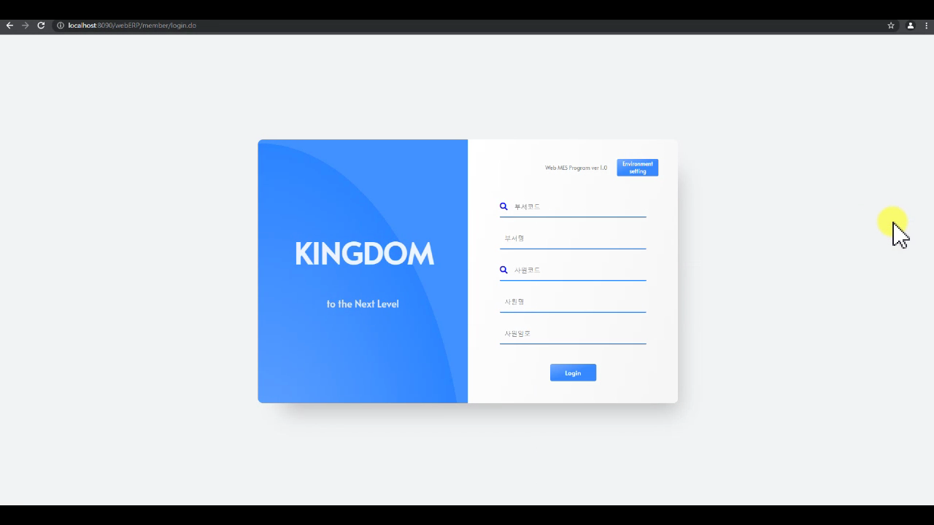
시연 동영상
6

Slide 57
`
기 대 효 과
7
WER ERP Project

Slide 58
기 대 효 과
7
• 구현 되어있는 생산, 물류, 특정 영업, 인사 관리에 대해 사용자가 전사적으로 관리할 수 있는 여건을 제공함
• 어플리케이션이나 윈도우 프로그램을 기반으로 하는 MES, ERP 프로그램에 비해서 가볍고, WEB에서 간단하게 실행 할 수 있음
• WEB 기반임에도 불구하고 기존의 윈도우 기반의 프로그램에 비해 그 기능이 모자라지 않고, 화면 전환 속도는 더 빠른 것을 확인 함
• 생산, 물류에 한정 하지 않고, 인사, 회계 프로세스를 모두 구현한다면 실제 회사에서 사용할 수 있을 정도의 WEB ERP 프로그램이 될 것으로 기대

Slide 59
`
개 선 사 항
8
WER ERP Project

Slide 60
개 선 사 항
8
• 현 개발과정에서 하지 못했던 UI 파트의 정리 및 메인 시스템 구성에 있어서 확장을 중점으로 실행할 예정
• 현 시스템은 이미 나와있는 프로그램인 아이큐브를 참조하여 제작하였기 때문에 웹에서의 편의성이나 장점이 없이 구성.
• 추가적으로 반응형 디자인을 적용하여 단순 PC뿐만 아니라 태블릿에서 이용할때도 편의성을 갖춘 화면을 지원할 수 있도록 개선 할 예정
• 지나치게 많은 스크롤 기능을 이용하지 않도록 자주 사용하는 컬럼이나 항목의 경우 화면 앞쪽으로 배치하여 사용자의 편의를 조금 더 고려 할 수 있도록 개선 필요
• 등록 하는 경우 단일 행을 작성하고 저장하는 단순 반복 작업이 많으므로 다중행을 작성하고 한 번에 저장할 수 있도록 개선 필요

Slide 61
개 선 사 항
8
• 현 시스템은 공정에 대한 세부사항이 빠져 있어 생산된 제품 및 재공품에 대한 관리가 상세하게 이루어지지 않음
• 추후 개발을 통해 공정파트를 세분화 하는 개선 필요
• 공정관리 파트를 만들어 현재 생산단계에 들어가 있는 라인 및 공정 정보를 실시간으로 확인 할 수 있도록 개선 필요
• 제품의 생산번호, 작업지시번호를 Lot번호와 연계, 부여번호를 체계화하여
하나의 번호로 여러 정보를 확인 할 수 있게 개선 해야 함
• 생산된 제품에 대한 검사단계를 세분화하여 불량 관리의 고도화 필요
• 최근 사용 빈도가 높은 REST API를 사용하여 외부 DB와 연동 개선 고려
• 현재 시스템은 창고가 단일 DB로 이용하도록 설계가 되어 있어 사용량이 많아질 경우 부하의 가능성이 높음
• 이를 방지하고자 외부 DB에 REST API를 사용하여 추가 창고를 생성 할 경우 정보량이 나뉠 수 있도록 개선할 필요 있음

Slide 62
감사합니다
WER ERP

